Slide 1
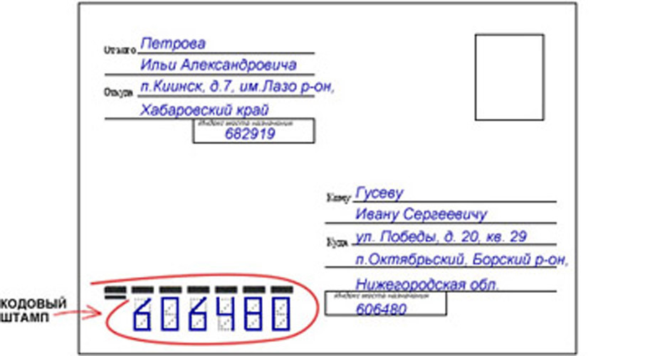
Как правильно подписать конверт

Slide 2
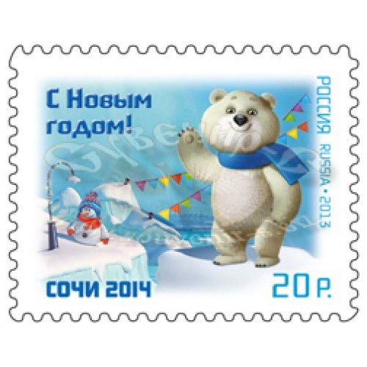
Почтовая марка

Slide 3
Что принес нам почтальон?
С толстой сумкой ходит он:
(дети маршируют)
Перевод, журнал, газету,
В бандероли две кассеты.
(поворот туловища вправо, влево, руки в стороны)
И письмо от тети Вали
Чтоб ее приезда ждали
(прыжки на двух ногах, руки вверх).
Физкультминутка

Slide 4
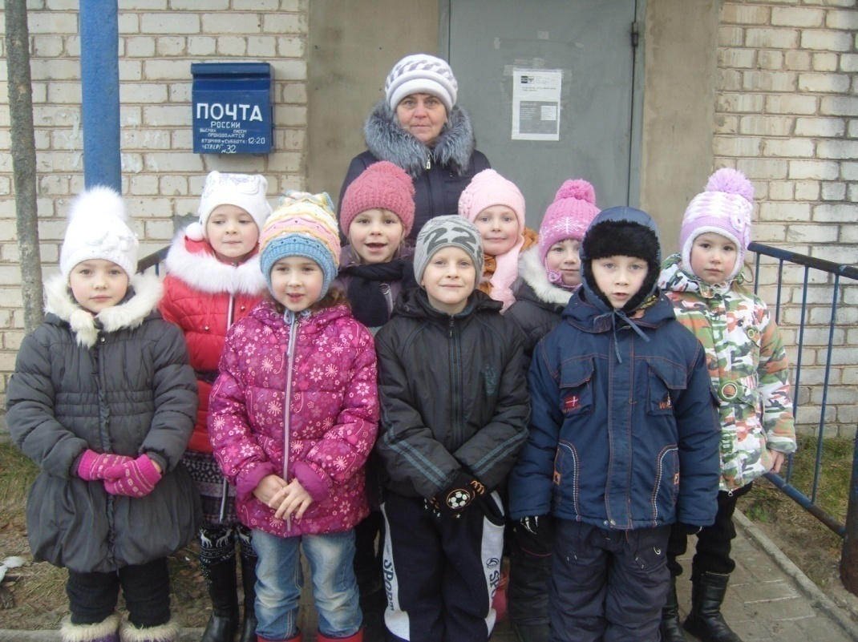
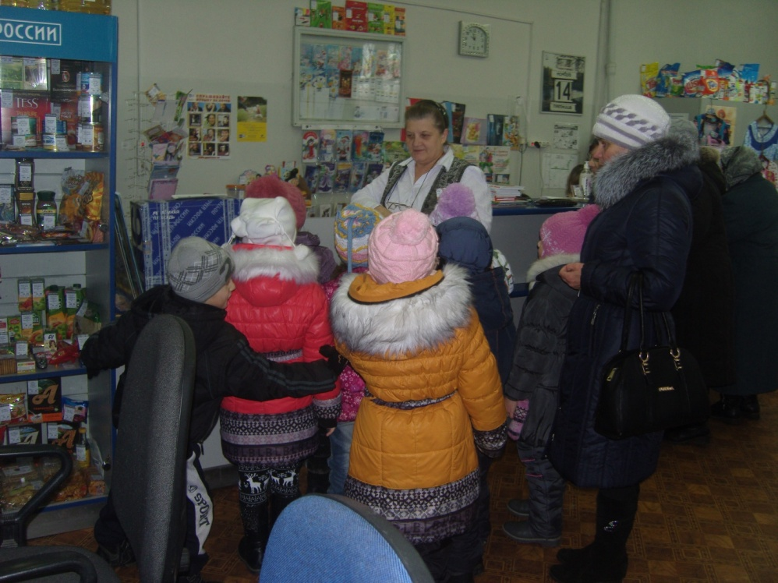
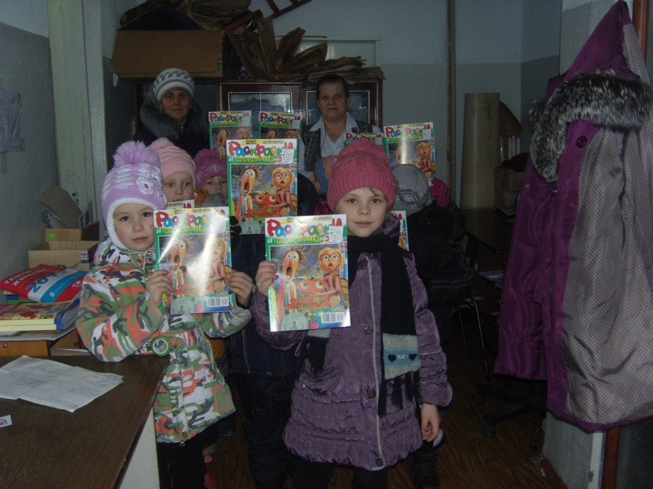
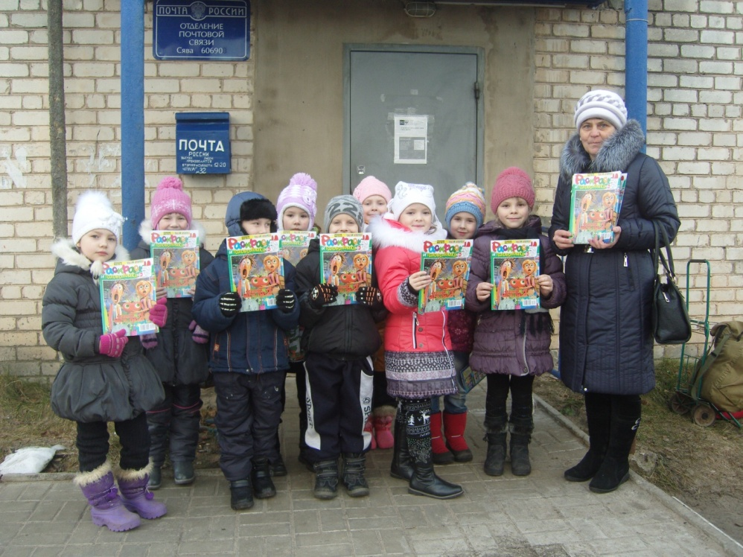
Экскурсия

Slide 5
Перечень источников
1.http://family-values.ru/kollektsiya/pochemu_sovremennye_rossiyskie_2648.html
2. http://ru.clipartlogo.com/premium/author/124606_3.html
3. http://masterotvetov.com/drugoe-kultura-i-obshhestvo/16964-kak-podpisy
4. http://www.liveinternet.ru/users/padousue/
5. 3http://designfire.ru/page/3/
6.http://russiasport.ru/node/744347
7.http://www.kolcovo.ru/blog.php?yloik=/zona/13791.html/
8. http://www.liveinternet.ru/community/poststamps/post256389264/
9.http://ru.123rf.com/photo_22467094_cute-bird-cartoon-delivering-letter…
10. http://uggsoriginal.ru/dostavka
11. http://souvenir-s.biz/index.php?route=product/product&path=124_199&product_id=5069
12. http://talia.ucoz.ru/index/v_stikhakh/0-143

